Slide 1



QR-Caching-Web-2.0
LET'S GO BEYOND OUR IMAGINATION
1

Slide 2

Explicação do Projeto
O website é um suporte à nossa aplicação do 3º semestre "QR-Caching"
O website não será necessário para o utilizador, pois este trabalha em paralelo com a app
3

Slide 3
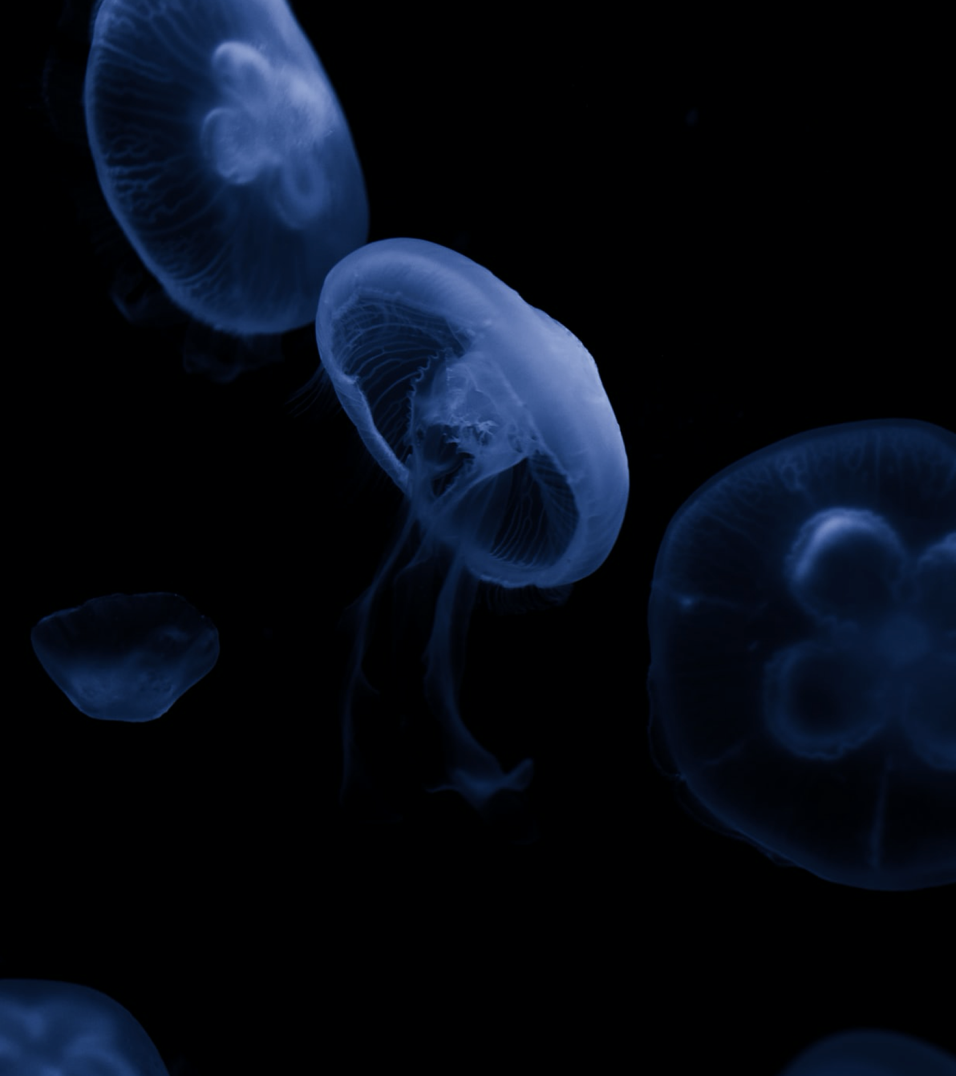
Modelo de Trabalho
Nós iremos utilizar o modelo em cascata, devido a sua simplicidade, já que o nosso projeto é de uma escala pequena. O modelo em cascata é uma abordagem tradicional onde o desenvolvimento de software segue uma sequência linear. As fases incluem levantamento de requisitos, design, implementação, testes e manutenção. Esse processo é rígido, com cada fase sendo finalizada antes de se iniciar a próxima, e há uma forte dependência da documentação para garantir que o desenvolvimento esteja dentro do planeado. A grande vantagem é o controlo e previsibilidade, mas a falta de flexibilidade torna difícil lidar com mudanças durante o desenvolvimento.
4

Slide 4
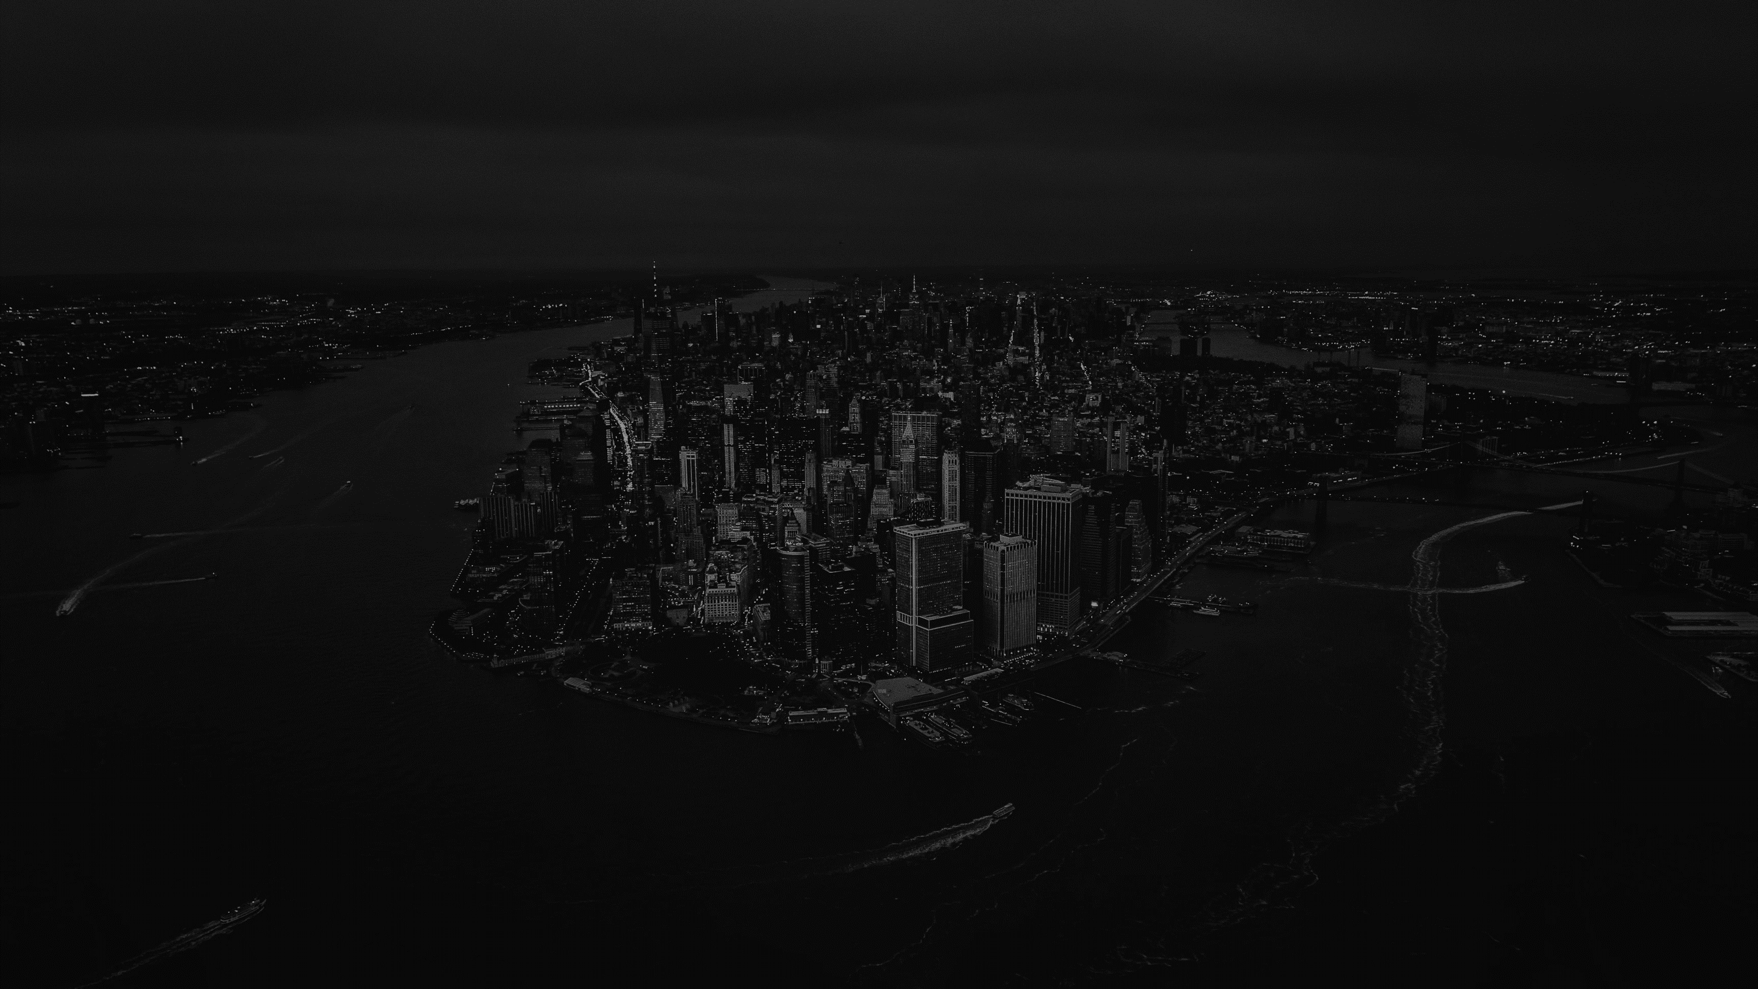

Processo de Desenvolvimento
O desenvolvimento do nosso projeto segue um processo iterativo, com ciclos curtos em que cada parte do sistema é construída e testada entre nós dois. A cada ciclo, entregamos funcionalidades que podem ser avaliadas e ajustadas com base no nosso próprio feedback. Esse processo garante que estamos constantemente a adaptar o sistema para melhor atender às necessidades do projeto. Trabalhamos com mapas interativos para exibir os QR codes e utilizamos IA para otimizar as rotas e o posicionamento dos códigos. Além disso, incluímos uma aba de eventos com QR codes personalizados para eventos, como a Web Summit.
5

Slide 5

FIM
João Moniz Nº 20220550
Tomás Salgueiro Nº 20220589
7

